Slide 1
RESTAURANT BOT
telegram
Проект от Леши и Жени :D
April - .2023

Slide 2

КАК ПОЯВИЛАСЬ ИДЕЯ?
Идете вы как-то по вечерним улицам Москвы и понимаете...
- Мне скучно(
PITCH DECK
Все проекты давно написаны, коды откомментированны и приукрашены...
Как себя занять этим прекрасным вечером???
Aplir - .2022

Slide 3

НАШИ ЦЕЛИ
YANDEX INDUSTRIES
Мы хотели сделать так, чтобы люди не мучались в поиске подходящих для них мест, а вместо них это делал Telegram bot.
АУДИТОРИЯ
2022 - 2023.
Абсолютная во всех смыслах этого слова (!)
PITCH DECK

Slide 4
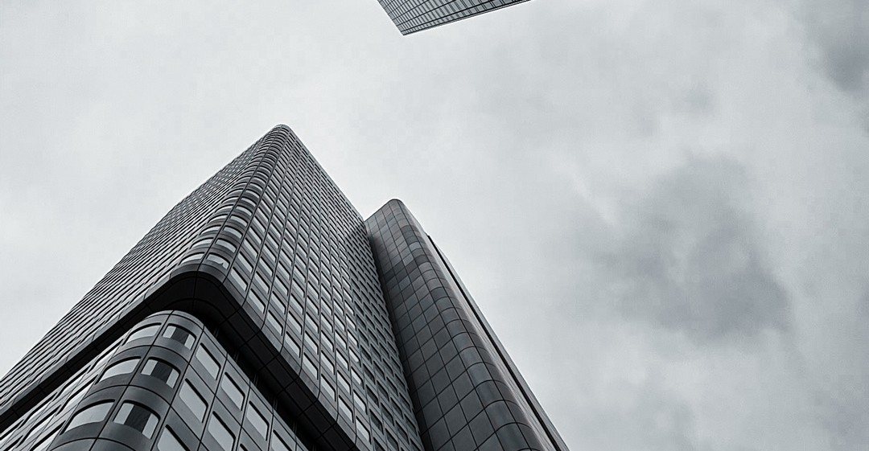

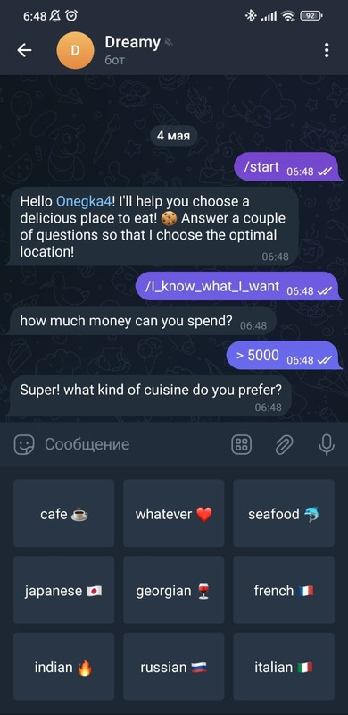
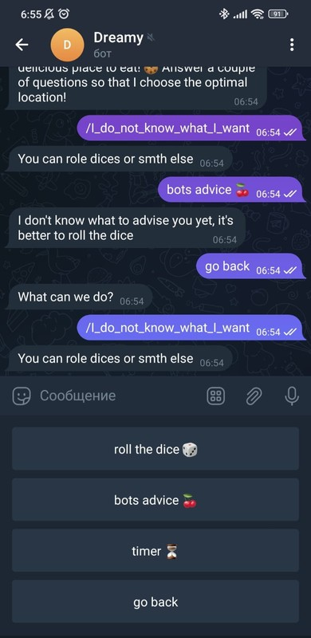
ФУНКЦИИ БОТА
Основной функцией бота стало поиск места, как мы и ожидали, но помимо этого есть еще парочку интересных функций.
Aplir - .2022
PITCH DECK

Slide 5
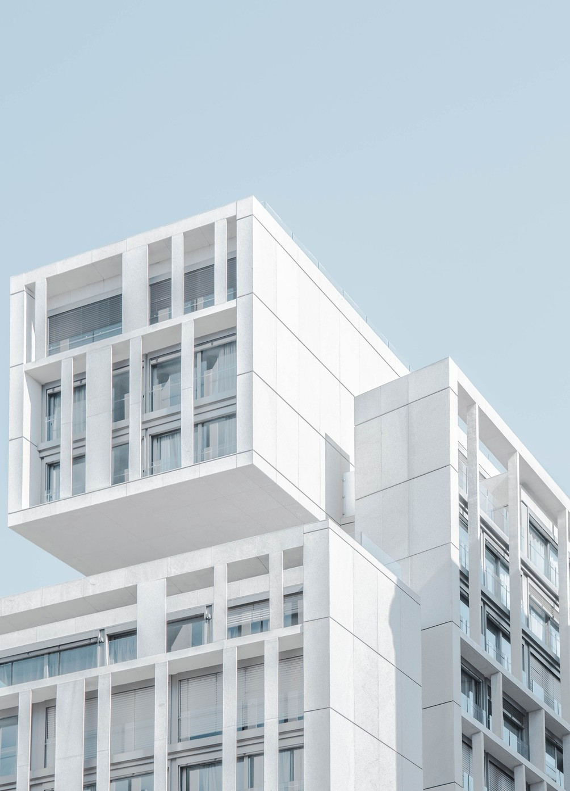
Библеотеки:
April - .2023
РЕАЛИЗАЦИЯ
Flask requests SQLAlchemy
python-telegram-bot codecs
sqlite3 logging
PITCH DECK
Glitch.com Github.com

Slide 6
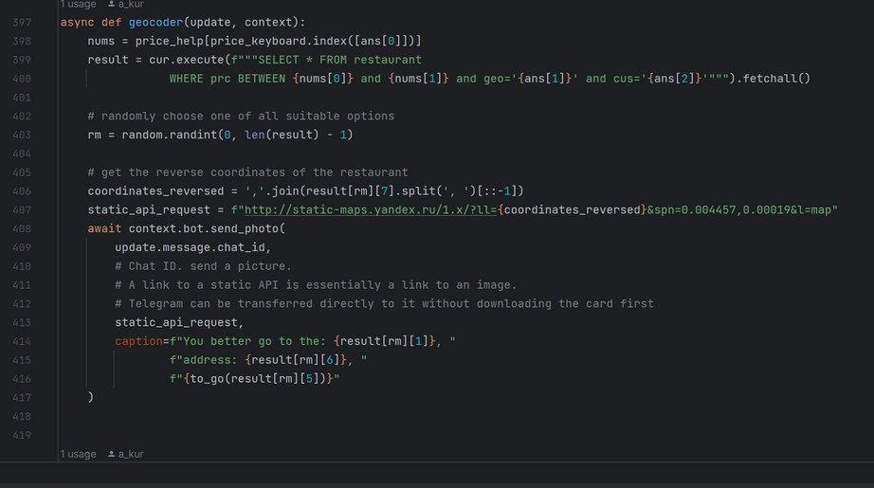
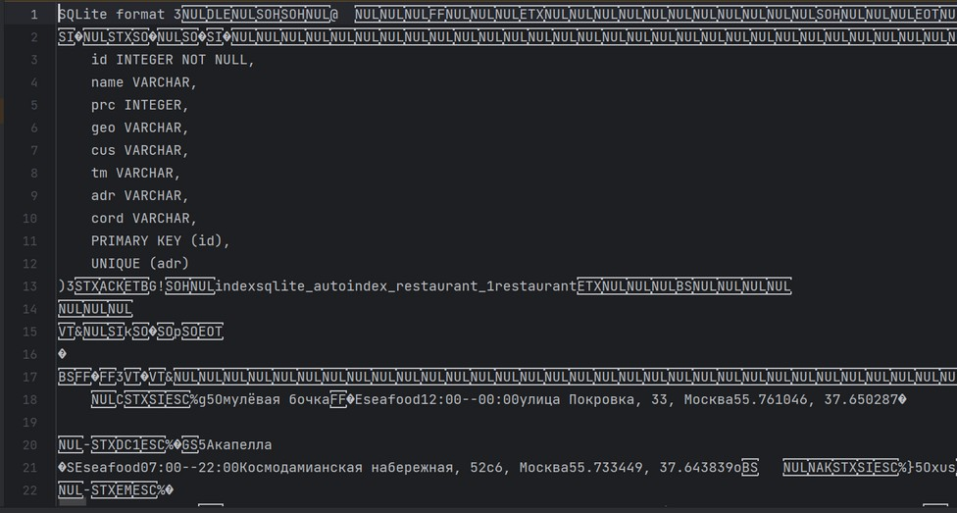

КАК ЭТО РАБОТАЕТ?
APRIL -
.2023
Yandex Industries - 2023.

Slide 7

Aplir - .2023
PITCH DECK
СПАСИБО ЗА ВНИМАНИЕ!
Contact Us - Yandex Industries.
Свяжитесь с нами) +7 999 999 99 99
hello@reallygreatsite.com

